Slide 1
东莞工厂盘点启动会议

Slide 2
目 录
一、盘点前须结案的事项
二、盘点区域划分
三、盘点数据提交时间确定

Slide 3
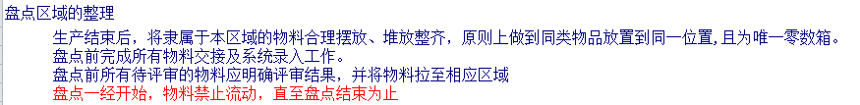
上期盘点问题，本期须重点关注点：
盘点前整理整顿——责任：各区域
各区域现场产品盘核须准确；产品的颜色、配置须确认清楚；小零件的产品请尽量使用电子秤；——责任：各区域
点修房（总成）——责任：生产、质量；
所有产品报废或外购件不良更换，都须按不合格评审流程操作——责任：物流、生产、质量；
A73\A68\C60FAERO\AL门槛盘点前所有已装配为总成，MES装配扫描须全部扫描处理完成，库内产品请排查是否漏操作装配扫描；——责任：物流、生产、质量；
生产、物流区域产品条码状态与实物一致性，盘点前须全部确认完成；——责任：生产、物流、质量
盘点扫描设备资源——各区域小组长（须确认扫描设备盘点当日正常操作）
盘点当日所有产品需静止，MES系统不做任何系统事务操作，避免影响系统库存帐物一致。——各区域小组长
盘点当日各区域小组长不能准时到达现场，请提前请假并回复代理人姓名和联系方式，并安排好负责区域盘核事务。
盘点小组长，监督、协调盘点过程，抽盘10％以上的物料并记录数据；
初盘人，盘点并记录盘点数据；
复盘人，复盘30％以上的物料并记录盘点数据

Slide 4
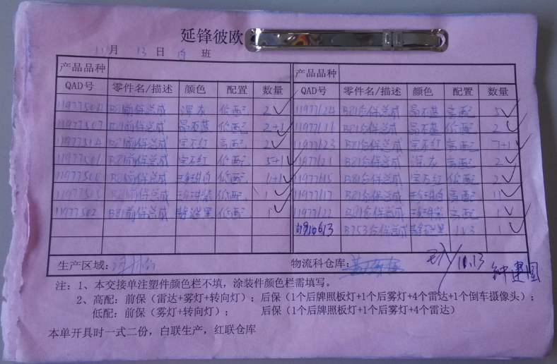
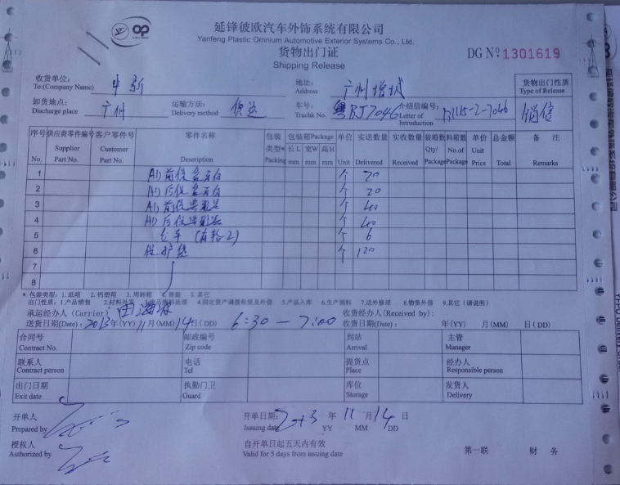
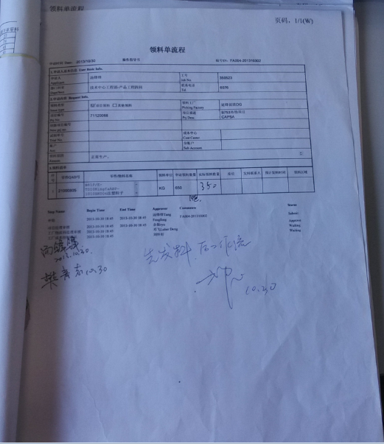
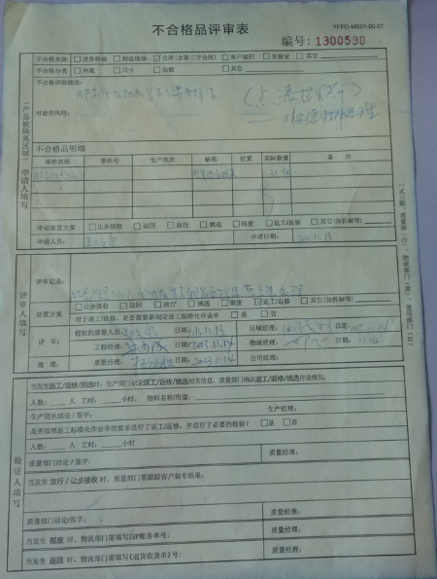
单据盘点前结清—当天不可产生下述单据操作
1、完成mes与交接单据核对，漏生产汇报和小件于盘点前补完（门槛总成、扰流板总成、大灯清洗、雷达支架）
2、出门证（含：销售和非销售），销售发运单据必须在盘点当天完结
3、领料单，已回单的请于盘点前出账
4、处理完盘点前所有不合格评审单据
【生产(除条码件以外）、质量（条码）】

Slide 5
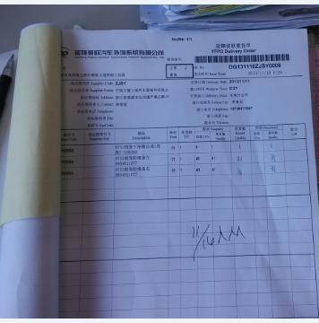
单据盘点前结清—当天不可产生下述单据
采购收货：要货单
外协件：下线结算的供应商（法雷奥、东亚、索格波、精美）前期已做标示与之前的物料进行分开记录。
B754前后保转质量测试，必须在盘点前返回

Slide 6
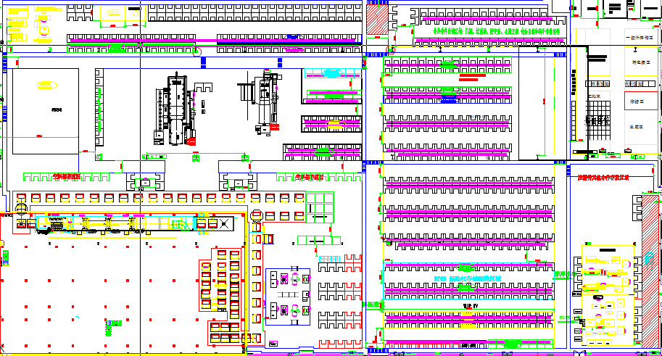
盘点区域划分
粒子房
喷涂生
产线
涂装生产班组
工程
1、YZY\WZT盘点区域：
1、油漆房；
2、装配区
3、尾门装配线边
油漆房
线圈内
工程设备
隔离区
4、ZDX\HSQ\LZL\LWM
盘点区域：
1、注塑件WIP区；
2、涂装件WIP区；
3、外协件仓库；
4、YFV现场
5、广汽CPASA待发区
6、涂装零头封箱
7、客户退货区
8、备件打包区；
9、尾门除装配
线边以外
10、储物室
注塑机
2、WHT\LQD\DBJ\HYQ盘点区域：
1、注塑机供料区；
2、注塑机下线区域；
3、涂装上线区域；
4、涂装下线区域
5、点修房和打磨区；
6、线圈内；
7、粒子（生产管理）
8、未交接的零头框
物流
质量
涂装生产班组
注塑下线
AD/AF
涂装下线
物流
工程
物流
物流
物流
广汽发运道口
3、涂装线试制物料（工艺调试架子）——工程盘
1、涂装件试制区
2、注塑件试制区
ZDX
物流
5、品质盘点区域：
1、隔离区（判定但未给出结论）；
3、外协件仓库
检验区；
4、封样件；
5、QSB
6、广汽CAPSA退货待评审
7、实验室（确认后补领
料单)
8、封样室
质量
装配区
项目试制
装配
尾门
实验
尾门项目
备件
尾门总成
尾门内板
注塑备件

Slide 7
一、盘点组织结构图
总负责
卢倩
IT技术支持
监盘组
装配生产班组
物流班组
WQ品质班组
注塑涂装生产班组
联系方式：18819717146

Slide 8
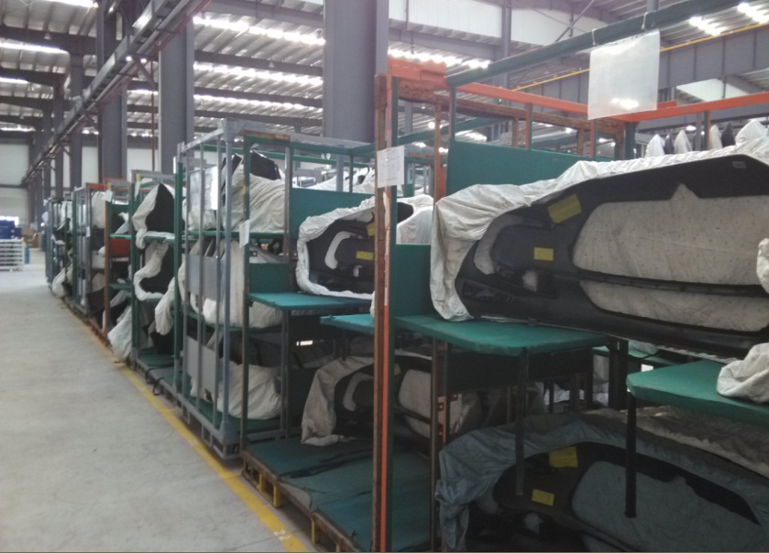
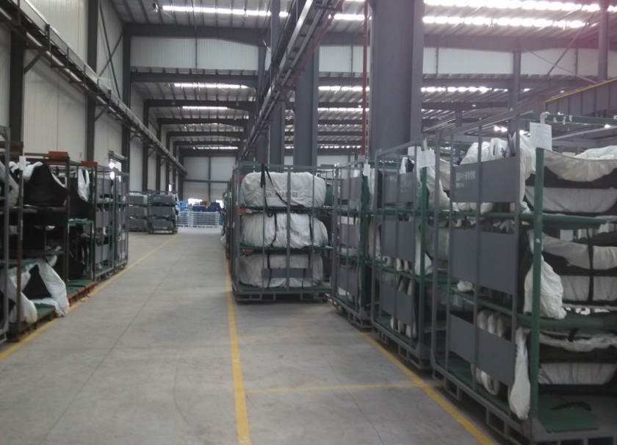
二、盘点前须结案的事项
1、现场整理整顿：
①按照Bin位放置，没有Bin位的，按照区域放置，同区域的不同类型产品，分开放置，并做好标识。
√
√
同类产品归类存放，且在黄线内

Slide 9
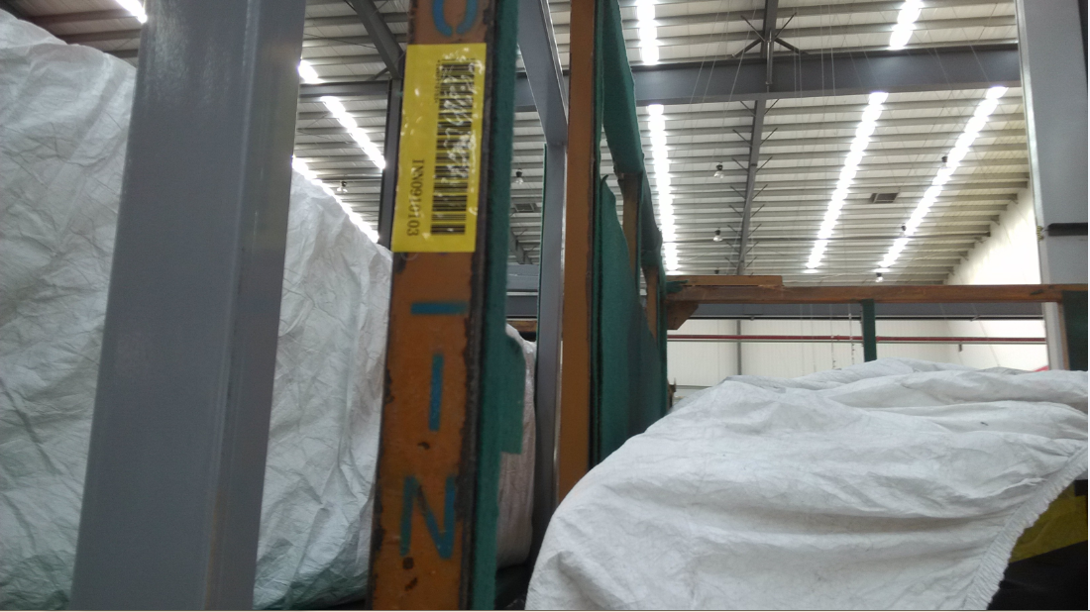
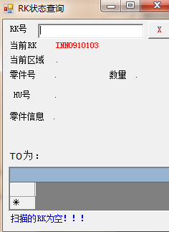
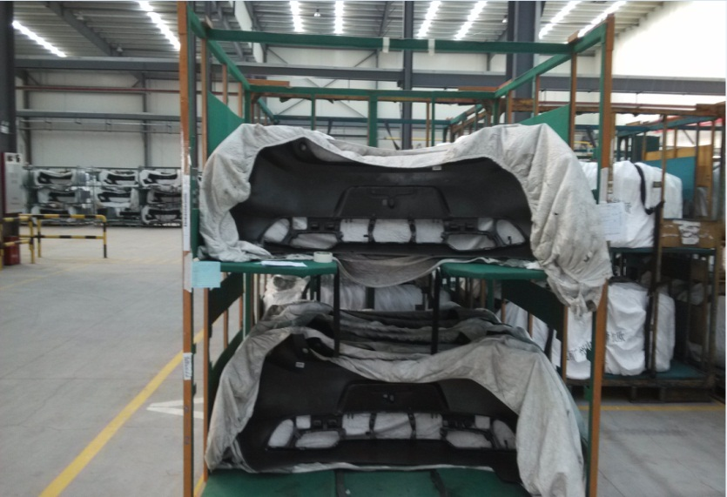
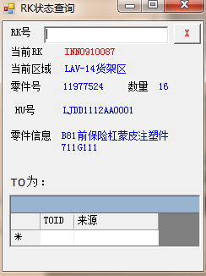
③库区满框产品，须打包封箱
×
满框产品未打包封箱
√

Slide 10
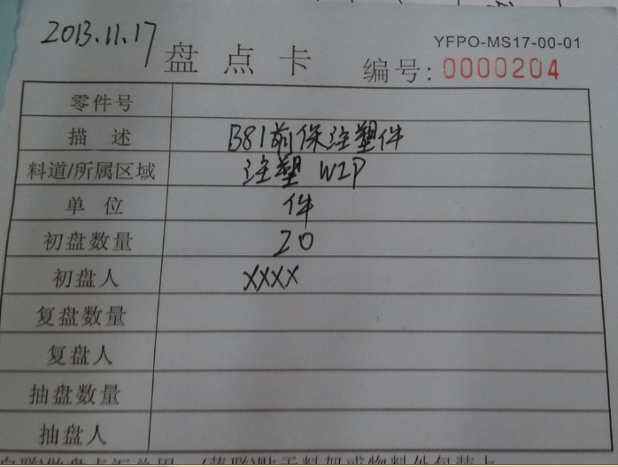
3、盘点标识卡填写、粘贴规范
书写不清晰
×
√
盘点卡规范：
1、字体正楷（书写清晰）；
2、日期须写在左上角，书写正式盘点当天日期；
3、填写内容：物料名称、区域、单位、数量、初盘人签名、抽盘人签名；
4、盘点卡不许涂改、不许随意丢失，如因书写错误，请标示“作废”，并保留。

Slide 11
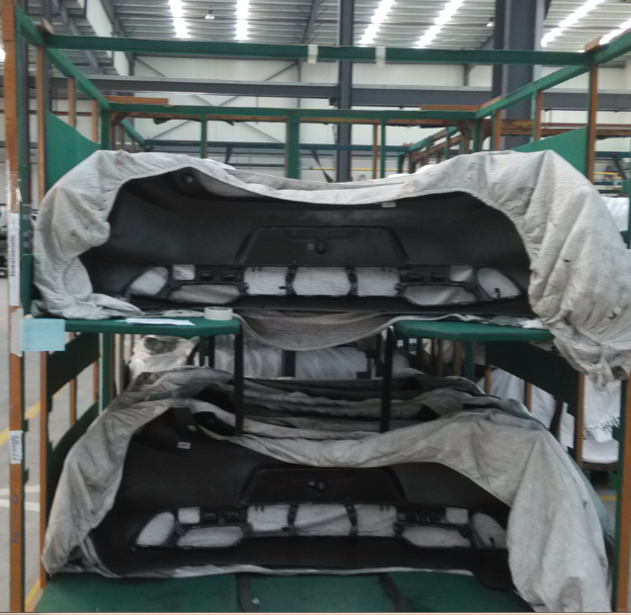
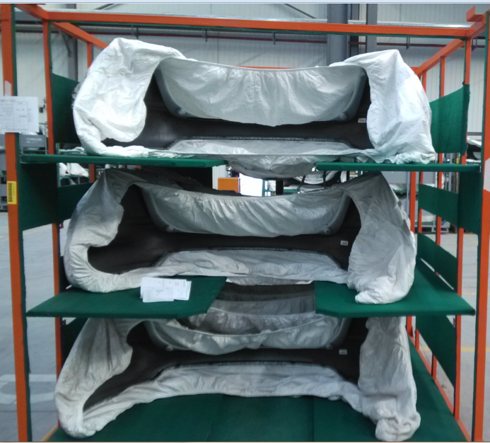
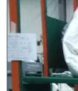
盘点卡粘贴规范：
√
√
1、前保后料架盘点卡统一粘贴左侧，二层、三层料架粘贴位置如图；
2、盘点卡粘贴不许覆盖RK号，发现上期盘点卡，请将其撕掉。

Slide 12
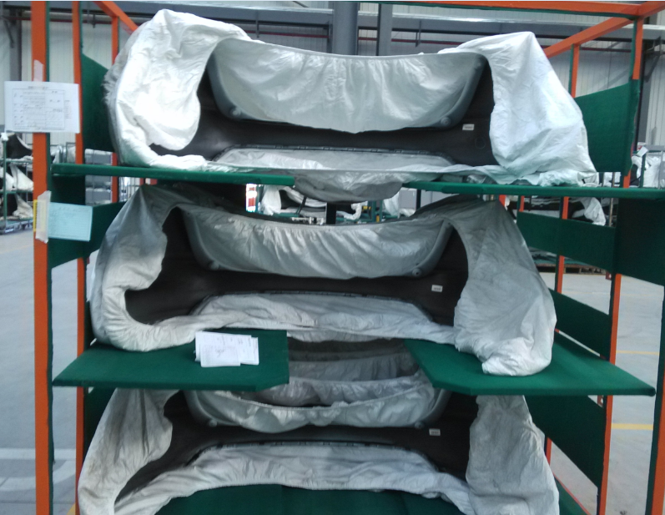
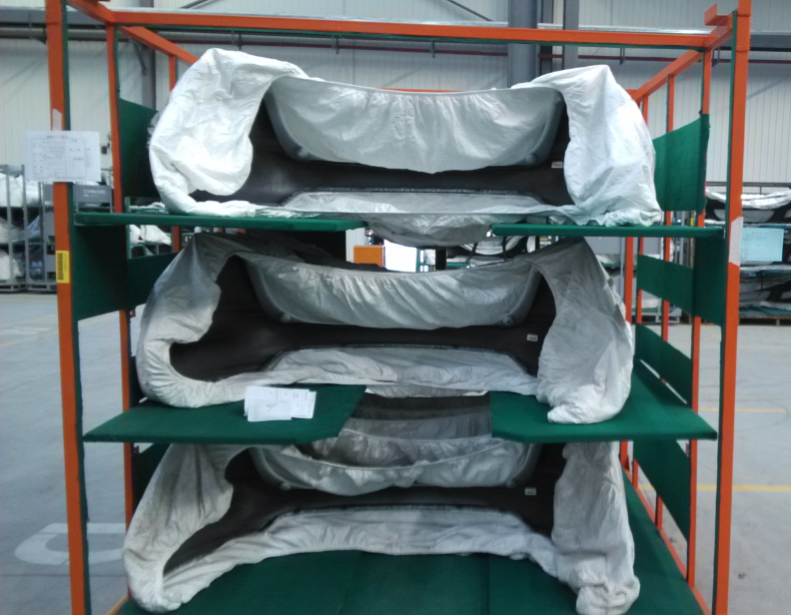
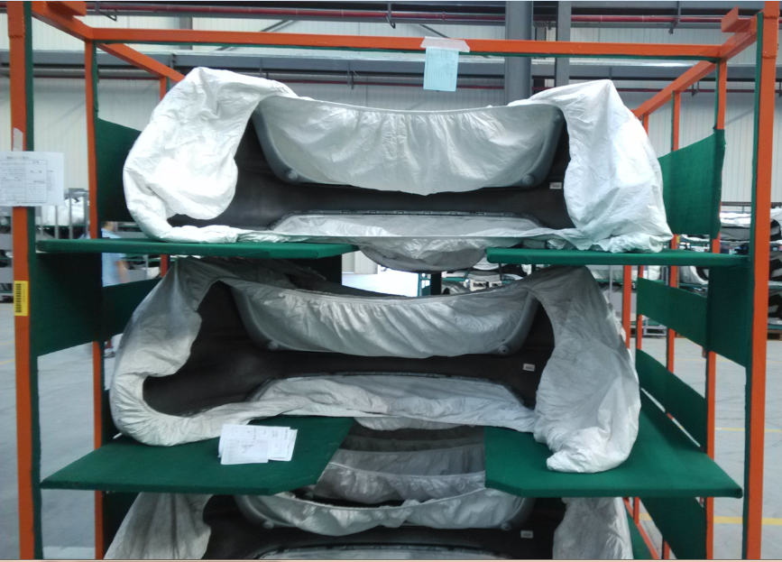
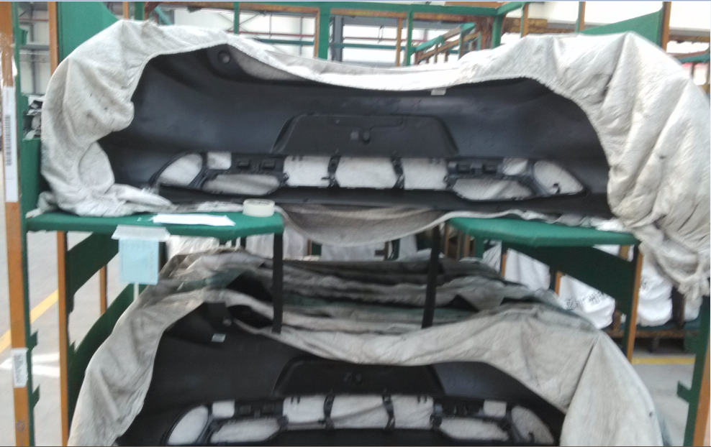
×
×
×
×

Slide 13
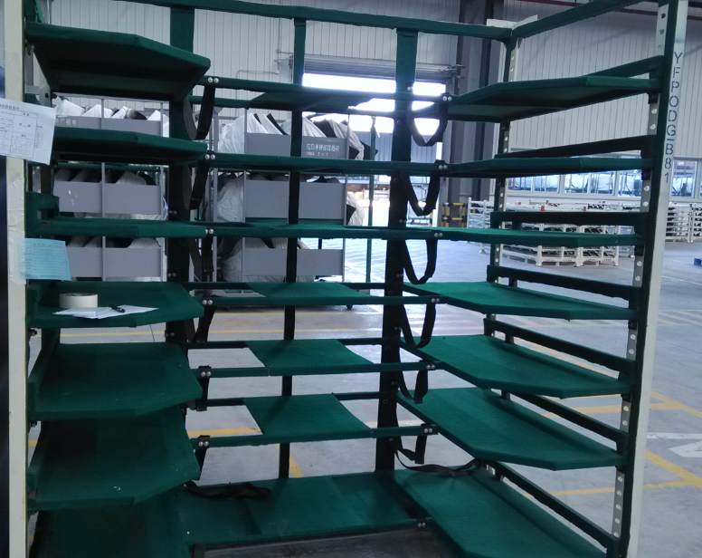
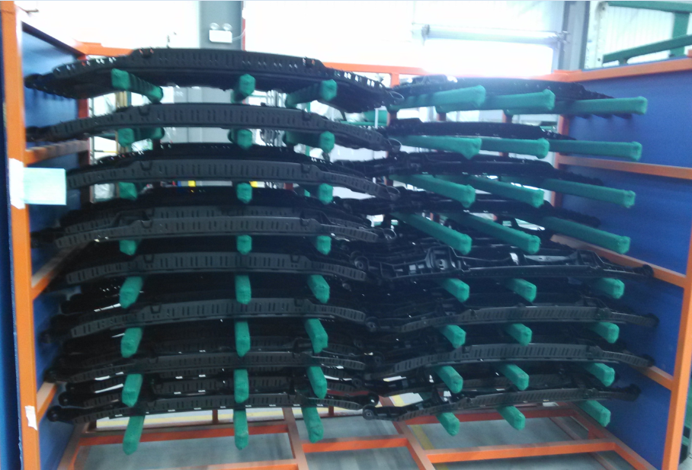
√
√
门槛、扰流板料架盘点卡统一粘贴左边，粘贴高度为扰流板料架第四层（注 ：由下往上）；门槛第六层.

Slide 14
本期须重点关注点：
本期盘点安排如下：
1、盘点具体时间：
正式盘点时间定于本周六6月17日 08:00——20:00（如有变动另行通知）。请各部门安排好盘点人员。
2、本期盘点对象：
A.CAPSA所有项目（含：B81FL、B754、B753、B751、尾门项目、B753ML、B754ML）；
B.广汽所有项目（AD、AF、AC2 、AC3、A73、A56、A68、A28、AL、A30-1、A5H、A5HEV前后保）
C.广菲克所有项目（MP523、MP553)
D.北汽所有项目（C61X、C60FAERO）
其他事项：
1、请金艳于盘点前一天处理完在注塑、涂装、装配现场出现报废数据（不合格评审表）。
2、请张小清于盘点前一天处理完所有未出账的领料单，如在盘点当天处理，请直接在QAD完成处理。
3、请仓库于盘点前一天处理完该处理的采购要货单。
4、需要质量扫描报废的，请文泉于盘点前一天处理完。
5、工程、质量需要开具领料单或报废，请在盘点前一天完成。
6、盘点前各部门针对待处理及不明状态的各类产品做一遍清理工作，力求所有产品状态都达到可控。
7、涂装上件拉动注塑产品，RK料箱转移须全部操作完成。－－黄水清、赵冬晓
8、盘点开始前，请各部门责任人到卢倩（张小清）处接收盘点开始通知后，方可开始盘点。

Slide 15
盘点异常反馈机制：
初盘发现异常
盘点质量问题
现场处理
反馈
区域组长
协调员
物流科经理
反馈盘点质量问题
反馈
无回馈
科室经理

Slide 16
四、盘点数据提交时间
生产：
注塑粒子\油漆交单时间：6月17日 11:00
注塑、涂装、装配交单时间6月17日 14:00
物流：
注塑WIP、涂装WIP区、广汽CAPSA待发区，交单时间： 6月17日14:00
外协件仓库：6月17日 14:00
其他（含工程、质量）盘点数据：交单时间：6月17日11:00

Slide 17
汇报完毕
谢谢！

